Slide 1
Audit Carrefour
Magasin: Riadh Sousse
Le 24 mars 2017
Dr. Hatem KARAA

Slide 2
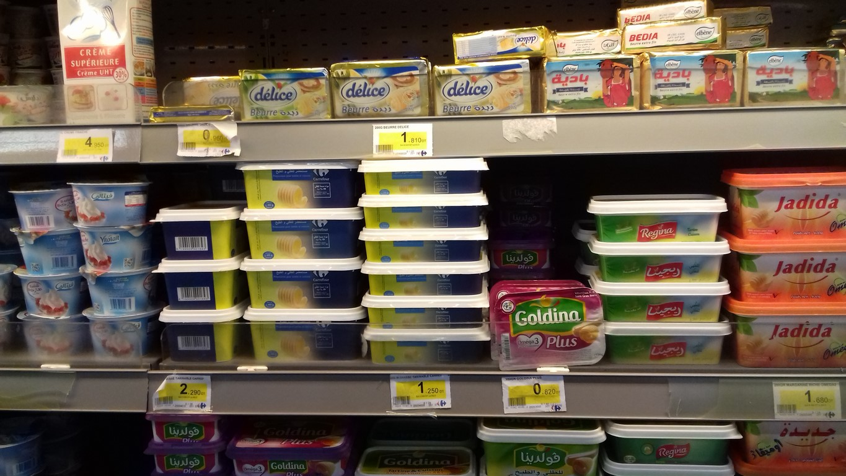
Linéaire PLS: Meuble crèmerie trop encombré.

Slide 3
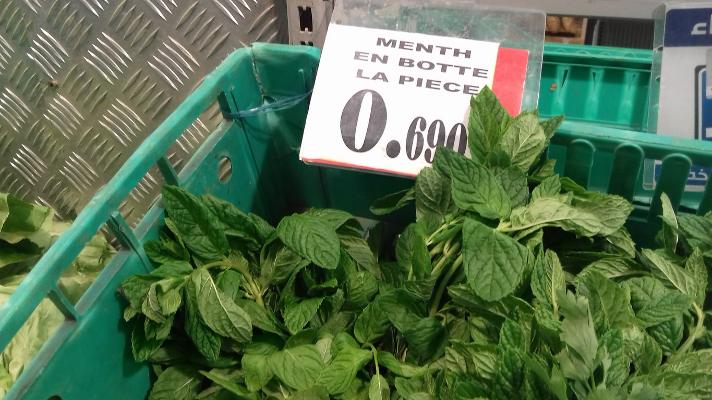
Rayon fruits et légumes: caisse cassée et présentée au rayon

